Slide 1
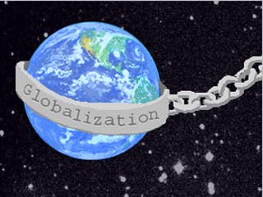

Slide 2
CONCEPTO
Globalización o Mundialización es un término moderno usado para describir los cambios en las sociedades y la economía mundial que resultan en un incremento sustancial del comercio cultural.

Slide 3
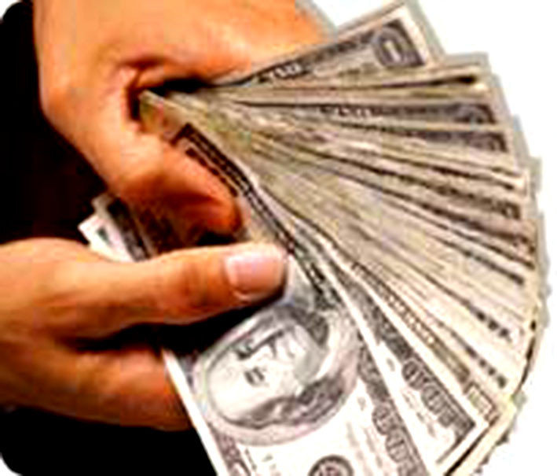
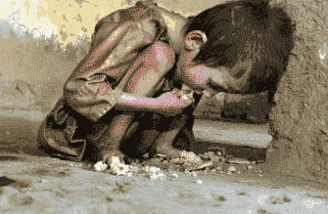
LA GLOBALIZACION
LO BUENO
LO MALO

Slide 4
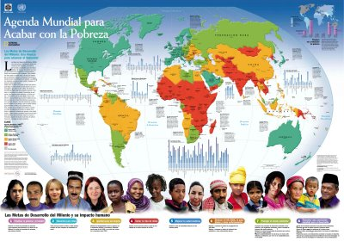
GLOBALIZACION Y POBREZA

Slide 5
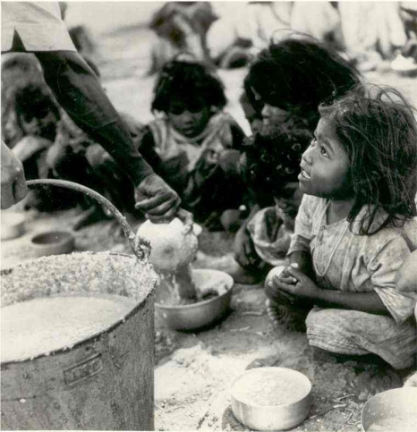
QUE ES LA POBREZA????
Todos estamos aquí porque. . . Creemos. . . Que la pobreza es intolerable en un mundo de abundancia. Y todos estamos aquí porque estamos convencidos -- más bien sabemos -- que podemos terminar con la pobreza en el espacio de nuestra vida, con nuestras propias manos y nuestras propias mentes.

Slide 7
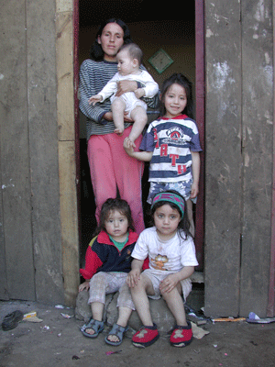
La pobreza como consecuencia de la globalización

Slide 8
Es la carencia de protección
la pobreza es hambre
"un fenómeno multidimensional, que incluye incapacidad para satisfacer las necesidades básicas, falta de control sobre los recursos, falta de educación y desarrollo de destrezas, deficiente salud, desnutrición, falta de vivienda, acceso limitado al agua y a los servicios sanitarios, vulnerabilidad a los cambios bruscos, violencia y crimen, falta de libertad política y de expresión"
x

Slide 9
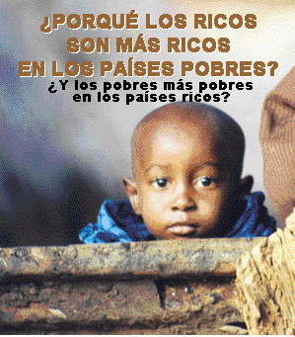
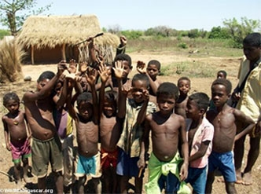

Slide 10
